Slide 1
Глобальні проблеми людства
Виконала
Учениця 11 класу
Кириченко маргарита

Slide 2
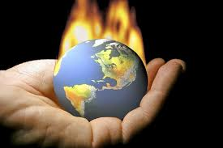
Зародження глобальних проблем
Політичні, економічні і соціальні проблеми, які стосуються інтересів усіх країн і народів, усього людства, називають глобальними. Глобальні проблеми виникли на рубежі XIX і XX ст., коли в результаті колоніальних завоювань усі заселені території світу були поділені між провідними країнами і втягнуті у світове господарство.

Slide 3
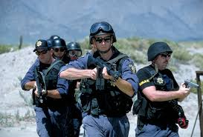
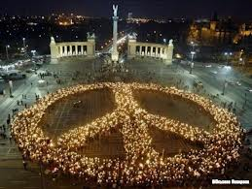
Класифікація
Усі глобальні проблеми можна поділити на політичні, економічні, демографічні, соціальні та екологічні.
Найнебезпечнішими для людства є політичні проблеми: а) війни і миру та гонки озброєнь в глобальному масштабі; б) економічного і політичного протистояння Сходу і Заходу, Півночі та Півдня; в) вирішення регіональних релігійних і військово-політичних конфліктів в Європі, Азії та Африці.

Slide 4
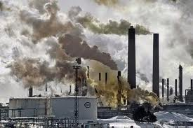
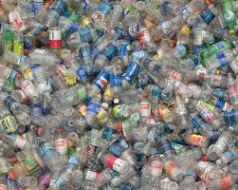
На друге місце вийшли екологічні проблеми: знищення природних ресурсів; забруднення довкілля, збіднення генофонду Землі.
Дуже різноманітними в різних регіонах світу є демографічні проблеми. Для країн третього світу характерний "демографічний вибух", а в розвинених країнах спостерігається старіння і депопуляція населення.

Slide 5

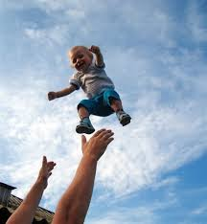
Численні соціальні проблеми (охорона здоров'я, освіта, наука і культура, соціальне забезпечення) вимагають для свого вирішення великої кількості коштів і підготовки кваліфікованих спеціалістів.

Slide 6
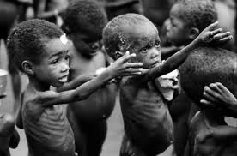
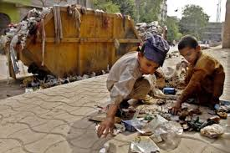
За останні два десятиріччя найбільших успіхів людство досягло у розв'язанні глобальних економічних проблем - сировинної і енергетичної. Проте у багатьох районах світу ці проблеми, так само як ще одна економічна проблема — продовольча, є дуже гострими.

Slide 7
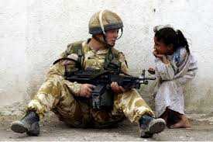
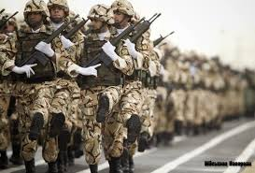
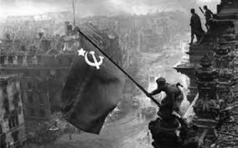
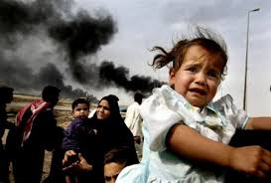
Політичні проблеми

Slide 8


Проблеми народонаселення
Переважна більшість населення світу живе в країнах, що розвиваються (4,2 млрд. осіб). До 2025 р. населення цих країн зросте ще на 3 млрд. осіб, що становитиме 95 % приросту населення світу.
Прогнозні розрахунки 00Н свідчать, що при сучасних темпах приросту населення у країнах Південної Азії і Африки, їх частка в населенні світу до кінця XXI ст. перевищить 60 %.

Slide 9
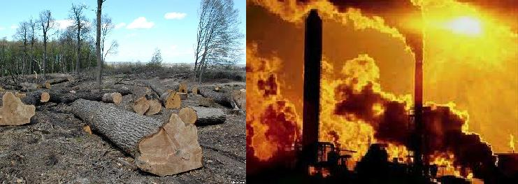
Екологічні проблеми
Забруднення атмосфери

Slide 10
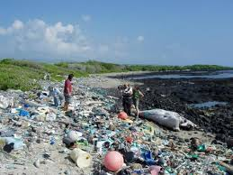
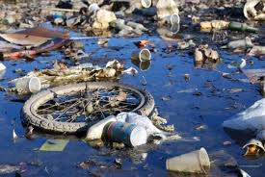
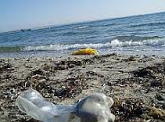
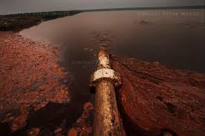
Забруднення гідросфери

Slide 11
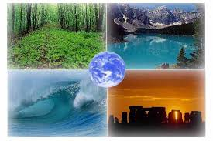
Економічні проблеми
До цієї групи проблем відносять переважно енергетичну, сировинну та продовольчу.
Сировинна та енергетична проблеми мають багато спільного. Викликані вони, передусім недостатньою кількістю розвіданих запасів корисних копалин і дуже нераціональним їх використанням. Вже доводиться експлуатувати родовища, які знаходяться у гірших гірничо-геологічних умовах, у районах з екстремальними природними умовами, з нижчим вмістом корисних компонентів у рудах.

Slide 12


Усе це приводить до подорожчання сировинної та енергії, а значить, і всієї продукції згаданих галузей господарства. Тому основним шляхом вирішення сировинноенергетичної кризи є перехід до матеріало- і енергозберігаючих технологій, комплексного використання сировини, створення маловідхідного і безвідходного виробництв.

